Slide 1
проект Миссия колонизация марса
Чурсин Антон Сергеевич

Slide 2
Цель
Создать веб-приложение на на Flask

Slide 3
Создание
Для наших целей прекрасно подойдет микрофреймворк Flask. Он популярный, с хорошей документацией, легок в освоении и при этом вполне пригоден для создания больших промышленных веб-приложений.

Slide 4
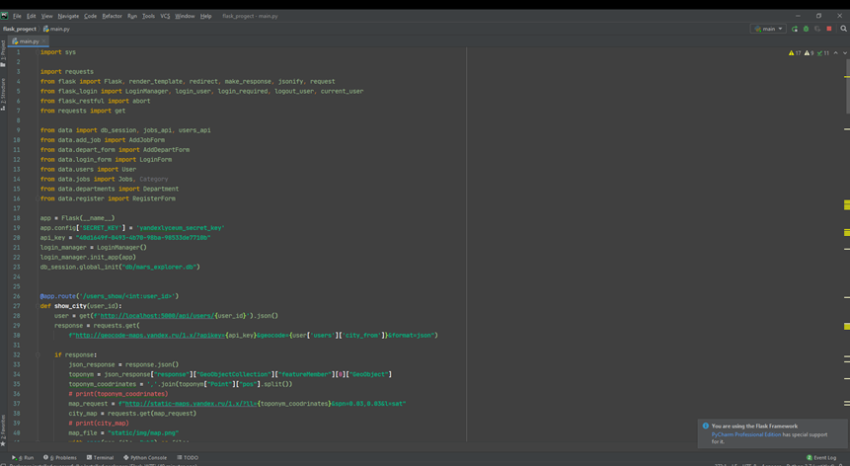
Типы полей ввода
button — кнопка
checkbox — множественный выбор
color — поле выбора цвета
date, datetime, datetime-local, month, time, week — ввод даты и времени
email — поле для ввода адреса электронной почты
file — поле для выбора файла
number — поле для ввода числовой информации
password — поле для ввода пароля
radio — выбор одного из нескольких вариантов
range — ползунок (как в музыкальном или видео-плеере)
submit — кнопка для отправки формы
tel — поле для ввода телефона
text — поле для ввода текста
url — поле для ввода адреса в Интернете

Slide 5
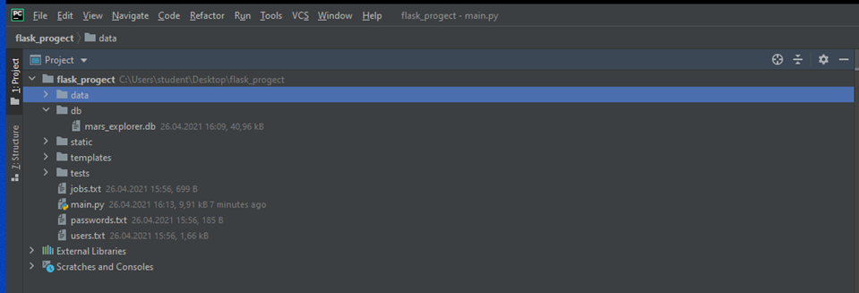
Создадим папки:
db — для хранения одного единственного файла базы данных
data — для хранения классов, необходимых для взаимодействия с базой данных
Внутри папки data создадим два файла, один назовем __all_models.py (в нем будем хранить модели для работы с базой данных), а — другой db_session.py — будет отвечать за подключение к базе данных и создание сессии для работы с ней.

Slide 6
